Slide 1


UNIVERSIDADE FEDERAL DE RORAIMA
PRÓ-REITORIA DE PESQUISA E PÓS-GRADUAÇÃO
CENTRO DE EDUCAÇÃO
CURSO CIÊNCIA DA COMPUTAÇÃO
QUICK SORT
ALUNOS(A): Jorge Siqueira
William Thiago
ORIENTADOR: Prof Dr. Filipe Dwan Pereira.
Boa Vista-RR
2019

Slide 2
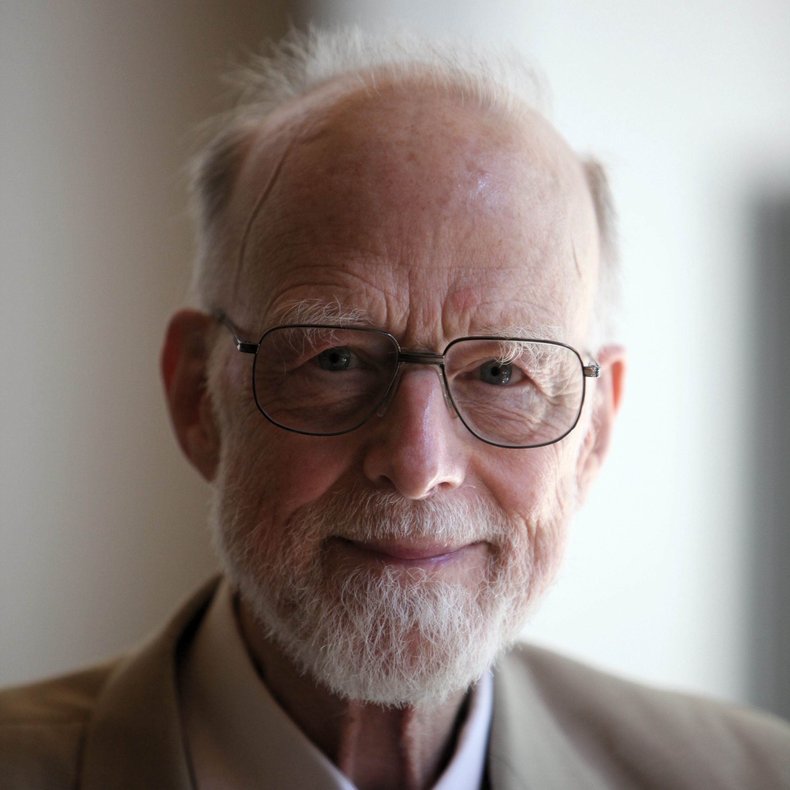
INTRODUÇÃO
Charles Antony Richard Hoare
Em um projeto de tradução de máquina, queria traduzir um dicionário de inglês para russo, ordenando as palavras em problemas menores.
foi publicado em 1962, após uma série de ajustes.

Slide 3
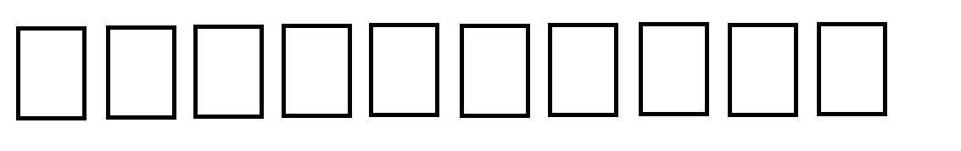
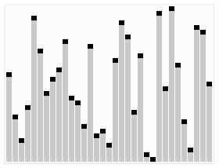
O algoritmo
1°. Escolha um pivô
2°. Separe:
os elementos menores que o pivô a esquerda.
os elementos maiores que o pivô a direita.
3°. Recursivamente, execute o mesmo procedimento:
nos elementos a direita do pivô
nos elementos a esquerda do pivô.

Slide 4
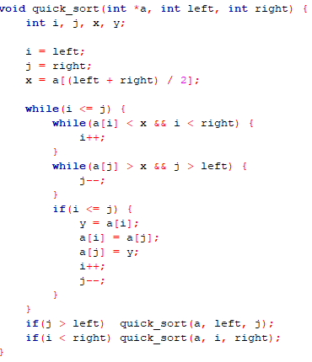
O algoritmo

Slide 5
Tempo de execução
No pior caso:
n²
Em um vetor ordenado, ou quase ordenado:
n log n

Slide 6
REFERÊNCIAS
Dados sobre o algoritmo:
https://www.ime.usp.br/~pf/algoritmos/aulas/quick.html
Informações sobre o autor:
https://pt.wikipedia.org/wiki/Quicksort

